Slide 1


Slide 2

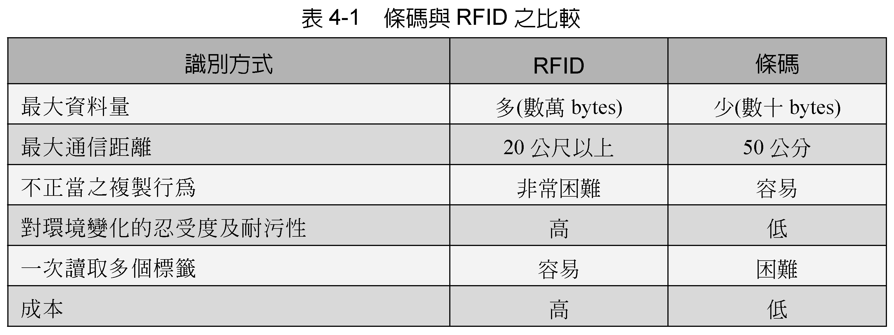
4.1 條碼與RFID

Slide 3
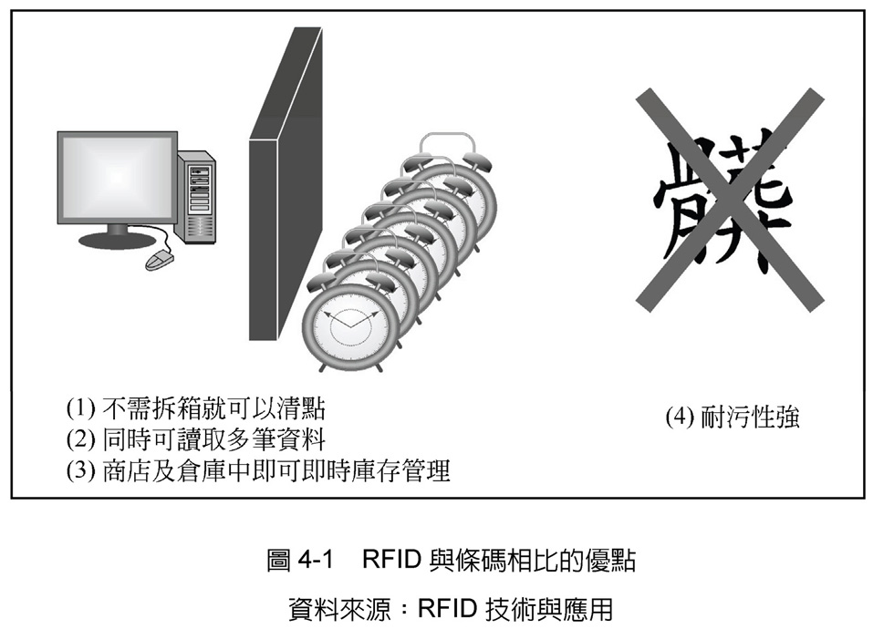

Slide 4
4.2 RFID與EPC
  EPC是目前與RFID技術最常被聯想的用詞，主要以開發商品編碼體系為主，也進行RFID技術規格制定與教育訓練。

Slide 5
  EPC碼為EPC系統最重要的設計，為物件在資訊系統中的唯一代號。
  EPC編碼的特色有：
  1. 號碼容量大
  2. 獨一無二的編碼
  3. 可擴充性

Slide 6
  EPC的基礎編碼方式如下所述：
  1. 標頭
  2. 管理者代碼
  3. 物件類別碼
  4. 序列號

Slide 7
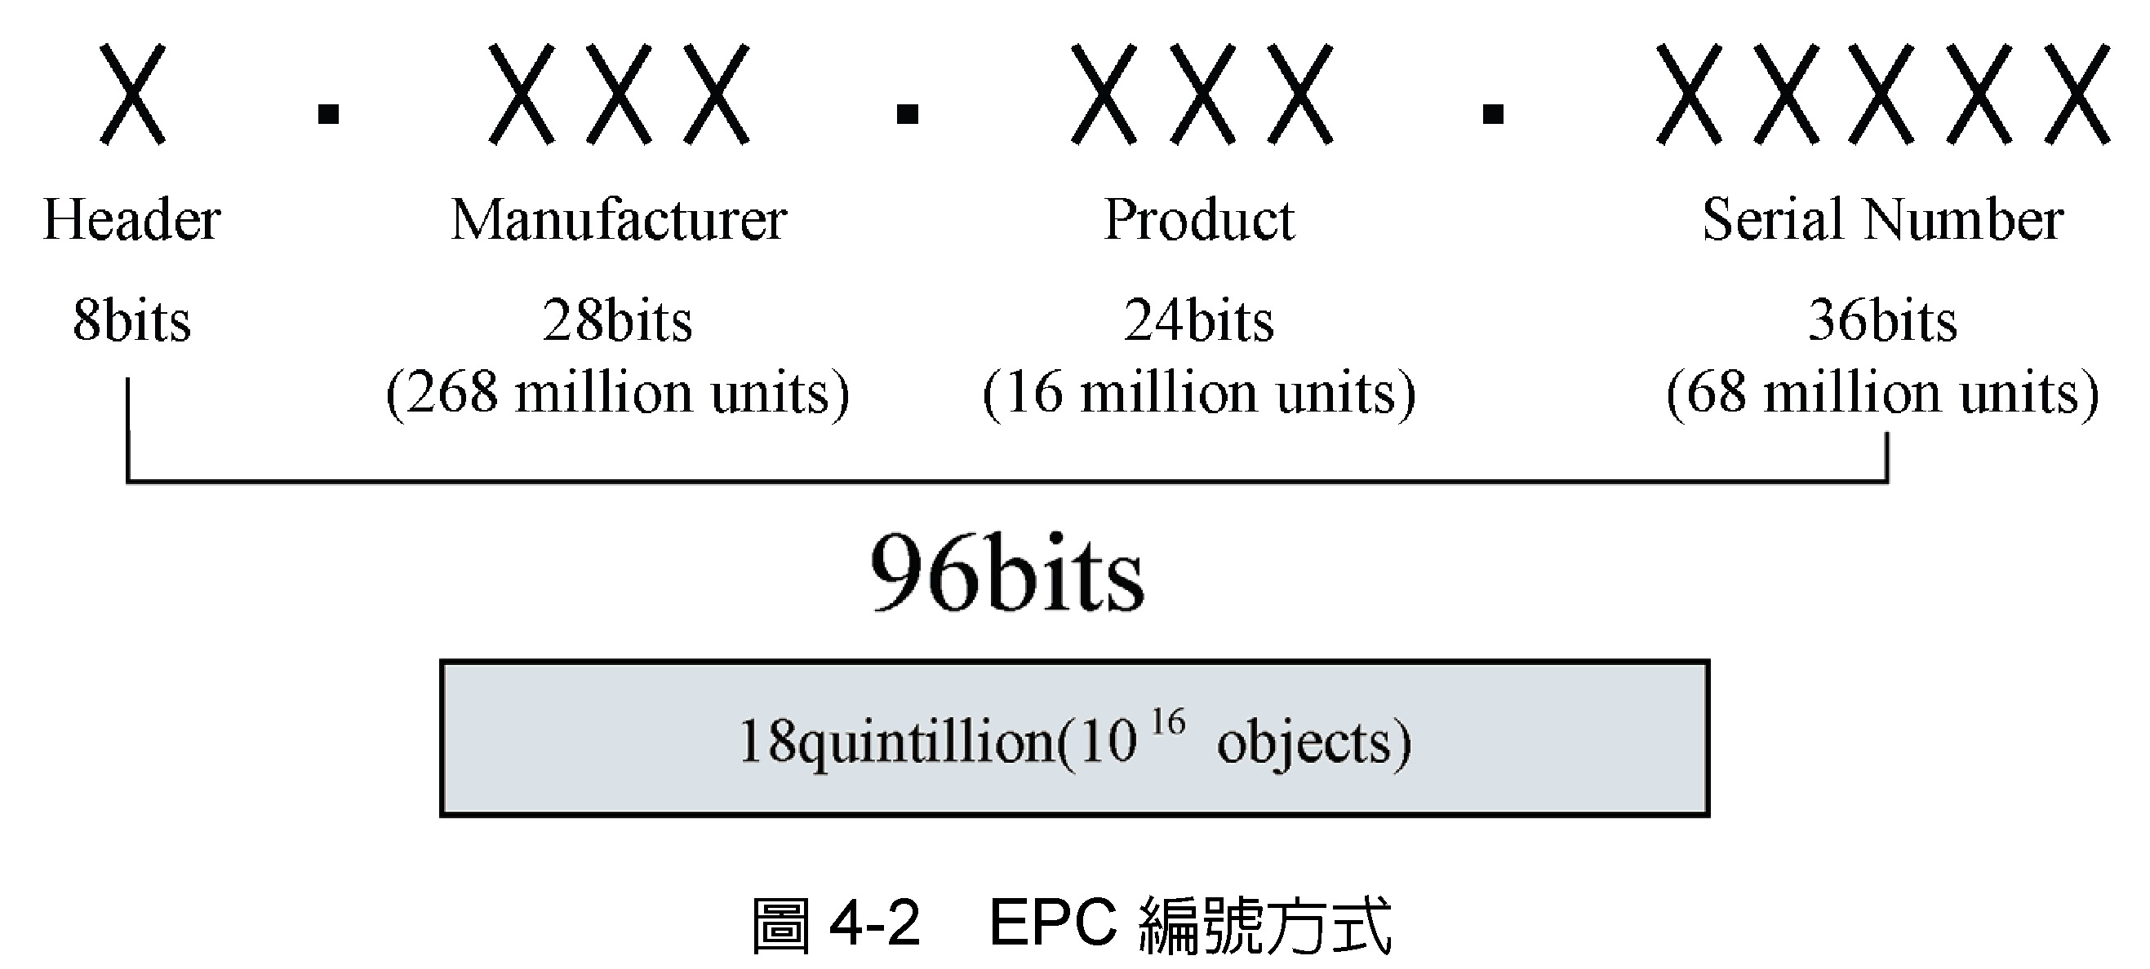

Slide 8
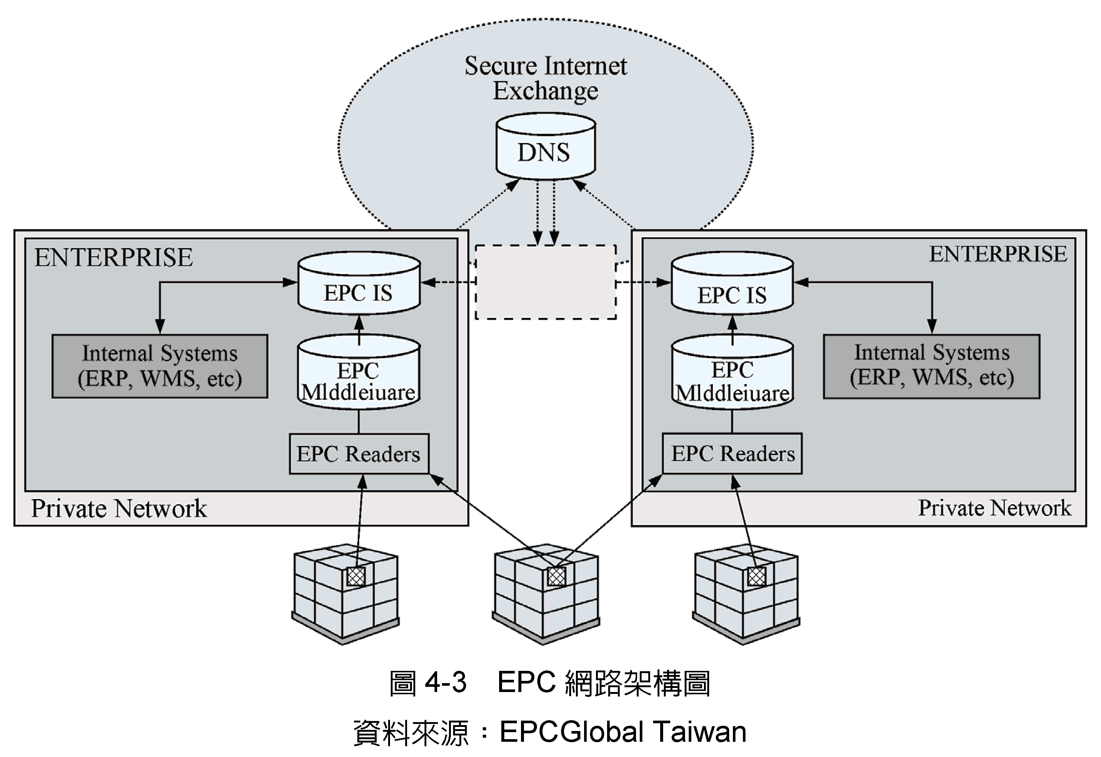

Slide 9
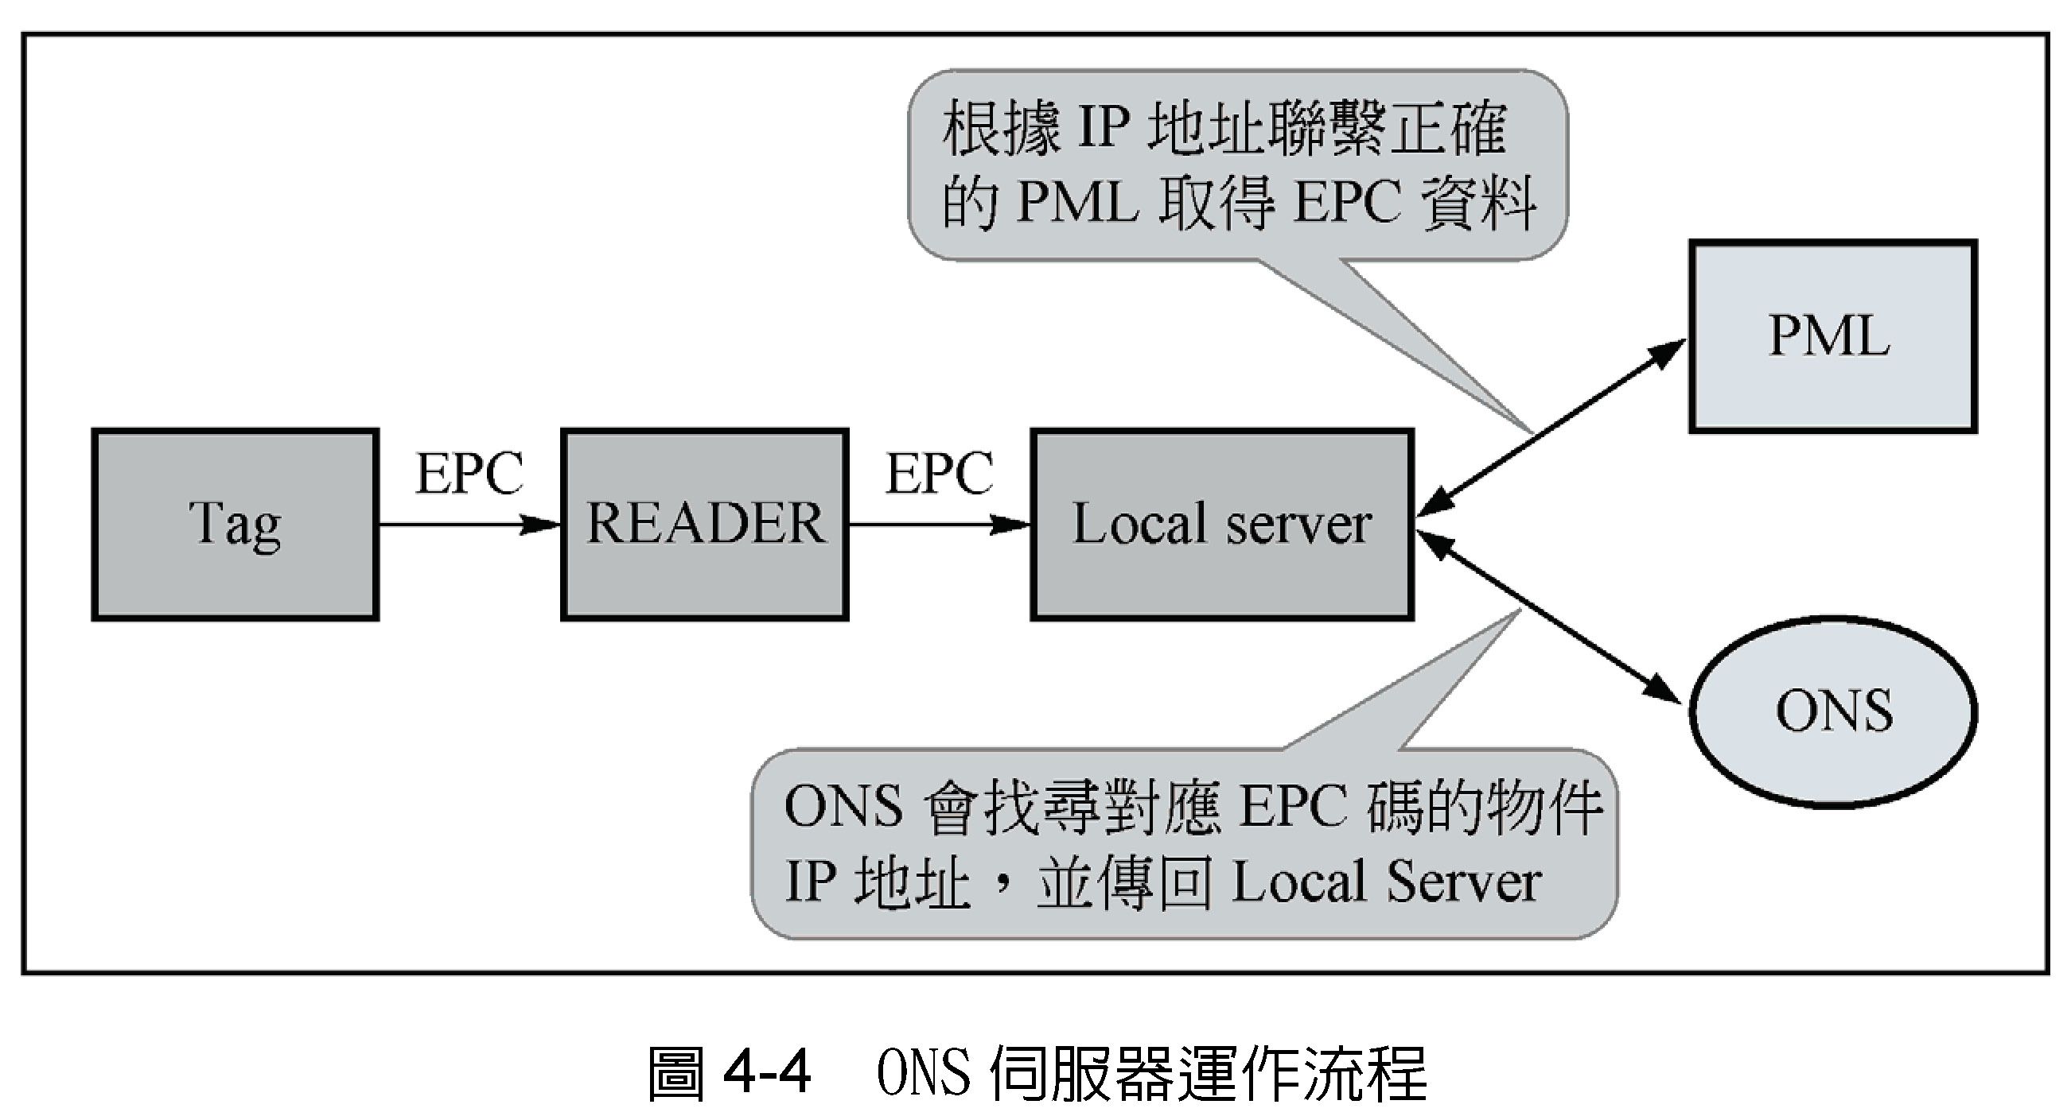
  1. 物件名稱服務(ONS)

Slide 10
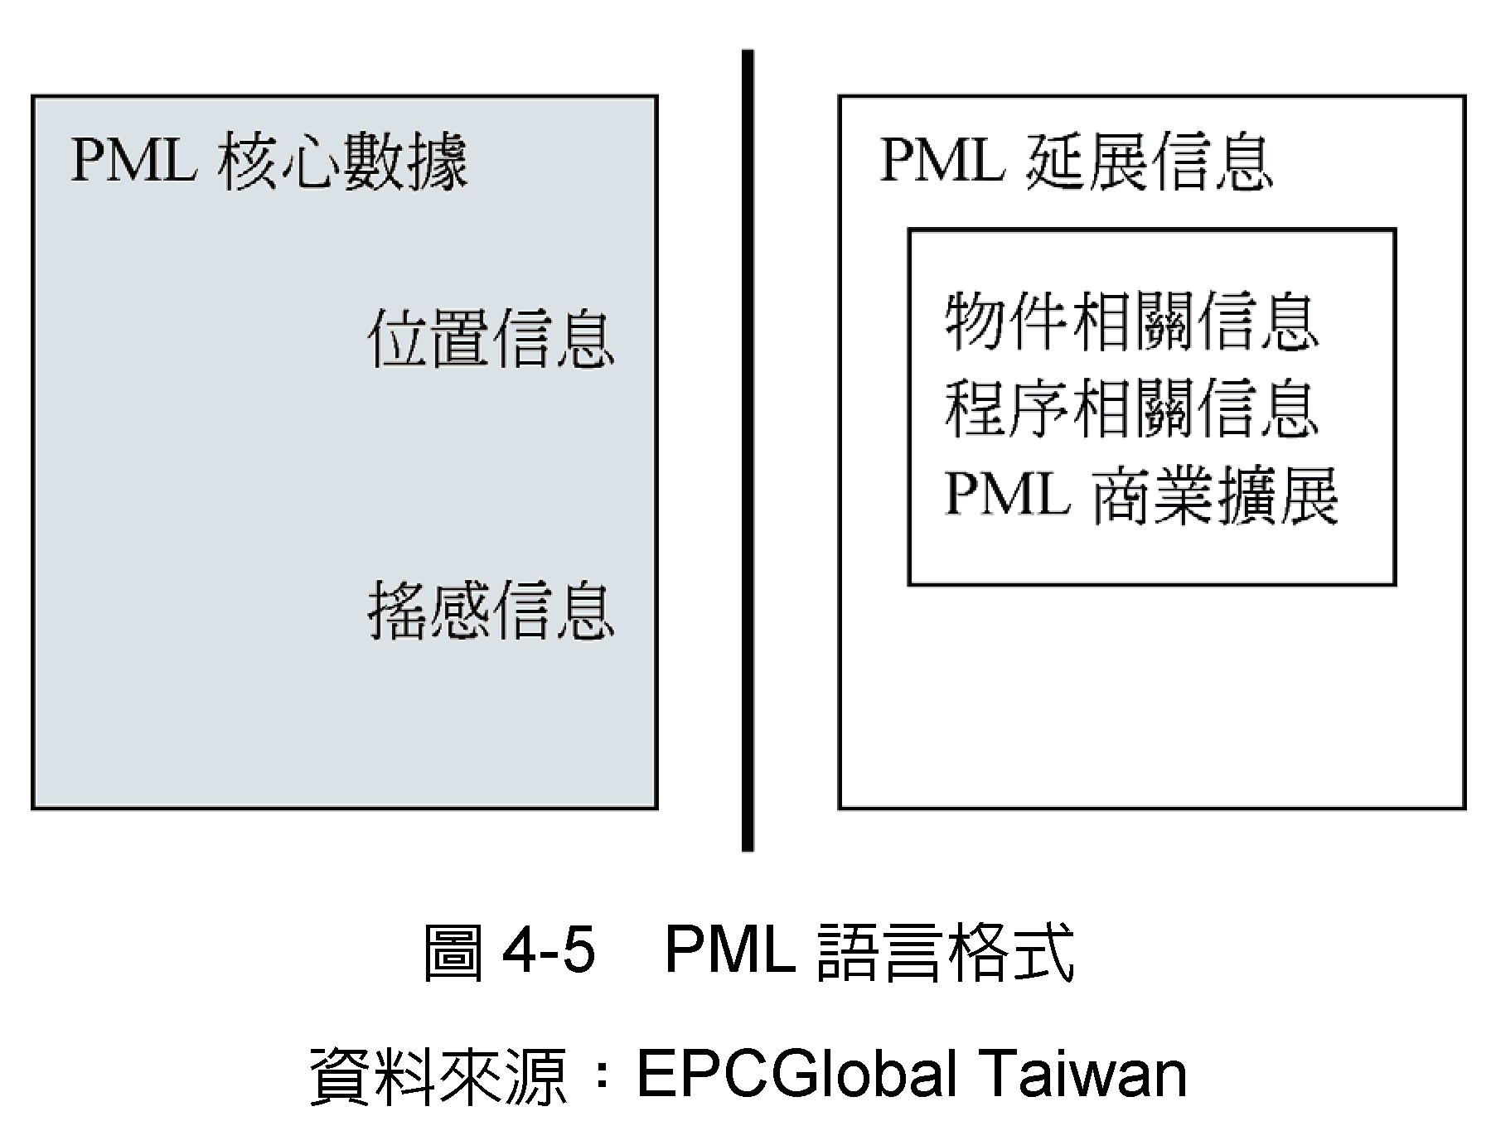
  2. 實體標記語言(PML)

Slide 11
  3. SAVANT系統
  歸納其主要任務有：
    (1) 資料校正
    (2) 讀碼器協調
    (3) 資料傳送
    (4) 資料儲存
    (5) 任務管理

Slide 12
4.3 RFID讀取器連線及控制程式設計
4.3.1 Software Development Kid
  SDK是軟體開發工具(Software Development Kid)的簡稱基本上它是一種函式庫(Function library)，是由一些具有特定用途的函式(Function)所組成。

Slide 13
  RFID讀取器分成類：第一類是Dummy Reader，只提供RFID讀取器連線及簡單的Tag讀取基本功能。第二類是Smart Reader，不但具有RFID讀取器的基本功之外，還具有TCP遠端多埠連線，Tag訊息過濾、自動讀取控制程式模式、辨識標籤速度及信號強度(RSSI)、以及數位I/O控制等功能。

Slide 14
4.3.2 高頻(HF) RFID讀卡機程式設計
  高頻(HF)RFID標籤的應用範圍非常廣泛，例如捷運悠遊卡，影印機儲值卡、圖書館借書證、員工識別卡、門禁卡、會員證等。高頻(HF) RFID標籤的種類眾多，主要以ISO-14443A及ISO-15693這兩種規格為主。

Slide 15
4.3.4 超高頻(UHF)讀取器程式設計
  超高頻(UHF)RFID系統的特性是感應距離較遠，一般的被動式超高頻(UHF) RFID系統的感應距離可達10公尺，部分廠牌RFID系統的感應距離則可達15公尺以上，例如Alien Reader對Tag的感應距離甚至可超過20公尺。

